Slide 1
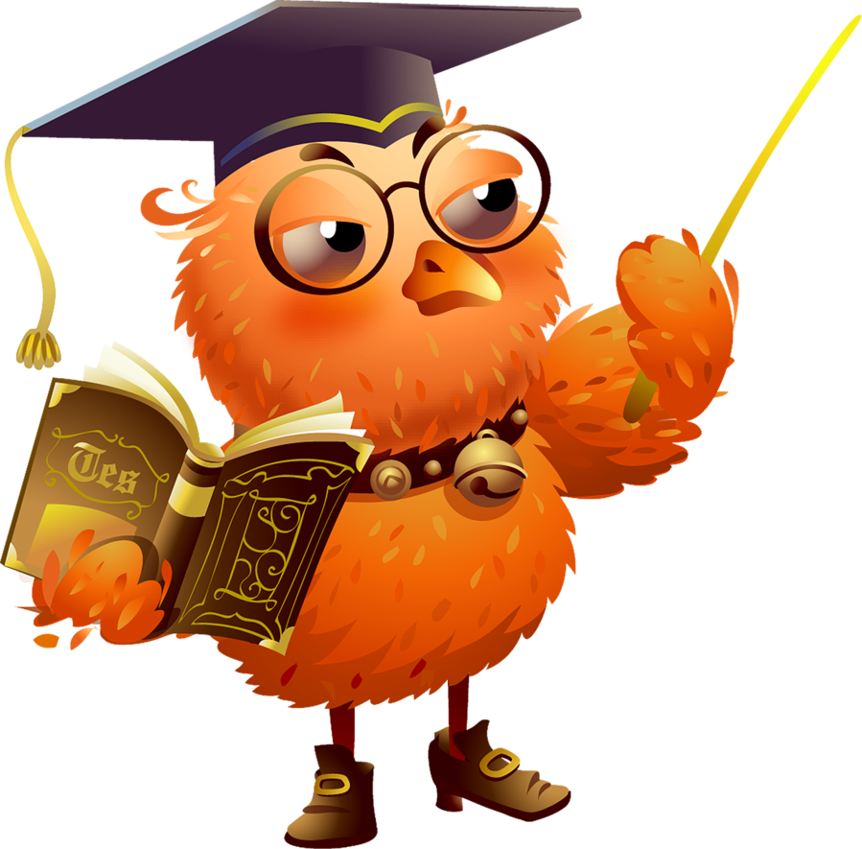
Имена существительные общего рода

Slide 2
Я в языке одни предметы называю,
Запомните, друзья, вот главный мой секрет:
Когда процесс и признак я обозначаю, То их всегда вам представляю как предмет
Имя существительное

Slide 3
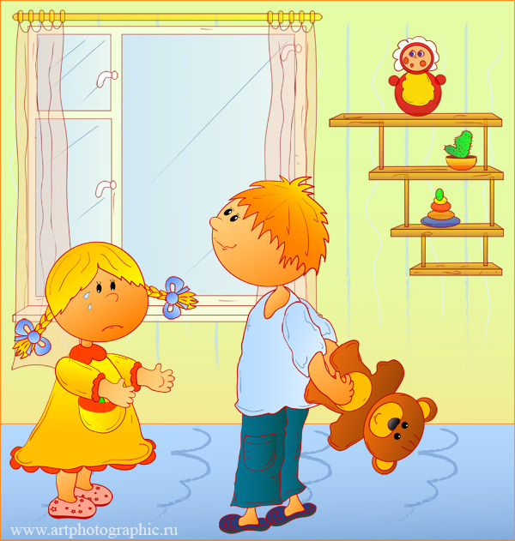
Андрей - тихоня. Лена- непоседа.
Лена -
тихоня.
Андрей -
непоседа.

Slide 4
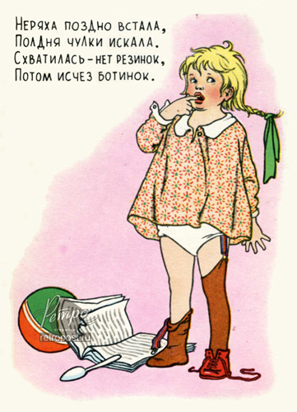
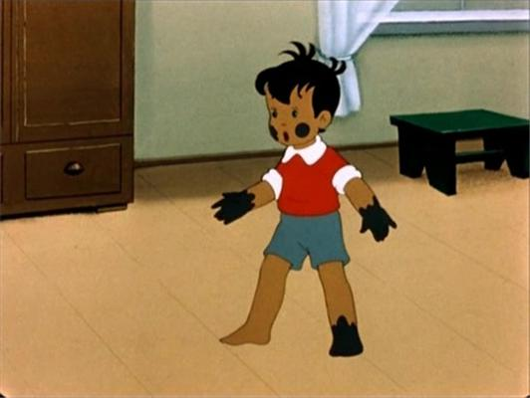
Имена существительные общего рода

Slide 5
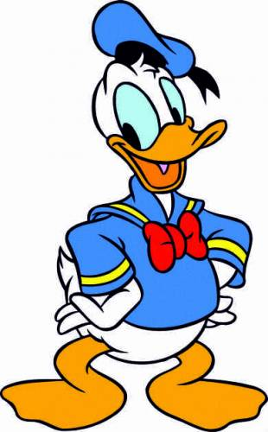
Запишите слова в два столбика:
1 столбик - существительные общего рода, которые называют непривлекательные черты характера человека; 2столбик-другие существительные общего рода.
Чистюля, сладкоежка задира, обжора, подлиза, плакса, ябеда, сластена, рева, забияка, непоседа, разиня, придира, зануда, грязнуля, тихоня, умница, зазнайка, растяпа, бедняжка.

Slide 6
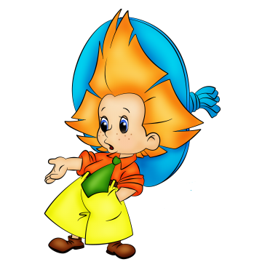
Вставь пропущенные буквы.
1.Мой брат Витя - настоящ… забияка.
2.Сестренка Оля - всем известн… тихоня.
3.Эт… маленьк… непоседа
не мог усидеть спокойно ни минуты.

Slide 7
Алгоритм согласования существительных общего рода с прилагательными и местоимениями.
1.Найдем в предложении существительные общего рода.
2.Определим к лицу мужского или женского пола оно относится.
3.Если мужского, то существительное общего рода и окончания прилагательного и местоимения будут соответствовать мужскому роду.
4.Если женского рода, то и существительное общего рода и прилагательное будут женского рода.
Например:1)Забияка-существительное общего рода, относится к существительному Витя. 2)Витя - брат, мальчик, обозначает лицо мужского пола.
3)Забияка - мужской род, значит «Мой брат Витя - настоящий забияка».

Slide 8
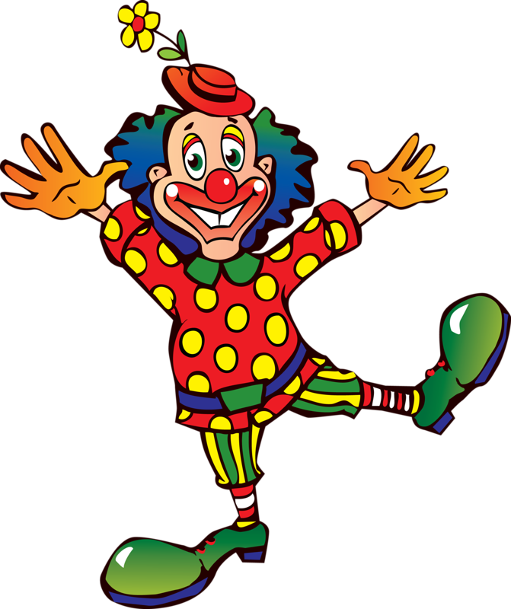
Плакса, вакса, гуталин, На носу горячий блин. Плакать не годится, Можно простудиться.
Жадина-говядина, Три копейки дадено, На четвертую копейку Расшибётся об скамейку.

Slide 9
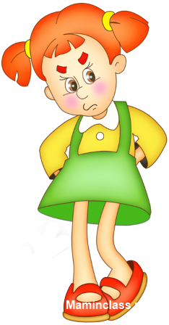
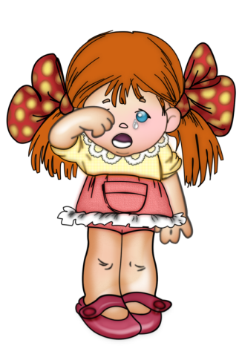
Написать сочинение-миниатюру «Характер моего друга» с употреблением существительных общего рода по плану:
1 предложение - положительные черты характера;
2предложение - отрицательные черты характера;
3предложение-свое отношение.
Образец: Моя подруга Таня - большая умница, чистюля и сластена. Иногда она бывает ужасной задирой и ябедой. Но я ее люблю.

Slide 10
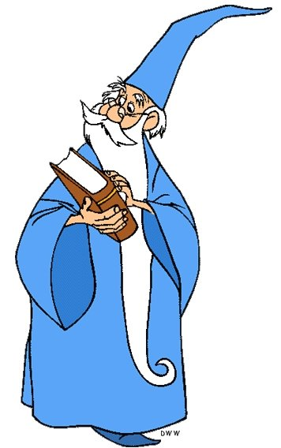
Домашнее задание.
1 уровень: с помощью толкового словаря объяснить значение существительного общего рода «дока».
2 уровень: упражнение № 277 или 278.
3 уровень: Составить рассказ о своих одноклассниках, употребляя имена существительные общего рода устно.

Slide 11
1 слайд http://mediasubs.ru/group/uploads/in/intellektualnaya-sobstvennost/image2/tZjBmNjBl.jpg
2 слайд http://argtango.ru/files/gallery/smail/freedo_Smiley_with_glasses.png
3 слайд http://i021.radikal.ru/1205/3b/6e26761bbe94.jpg
4 слайд http://murmolka.com/img/l/leprastuff.ru/data/img/20090323/938e90f038a951344d022ee736c479fe.jpg
http://kladraz.ru/images/0-7.jpg
5 слайд http://www.silkdream.ru/pict/mult-pict.narod.ru205.jpg
8 слайд http://img-fotki.yandex.ru/get/6510/157047226.11d/0_a38da_88d2d471_XL
9 слайд http://effetmer.e.f.pic.centerblog.net/353ebf08.png
http://www.maminclass.ru/uploads/posts/2012-02/1328889832_zlyuka2.png
10 слайд http://mediasubs.ru/group/uploads/fo/formula-schastya/image2/UxZC00OWF.jpg

Slide 12
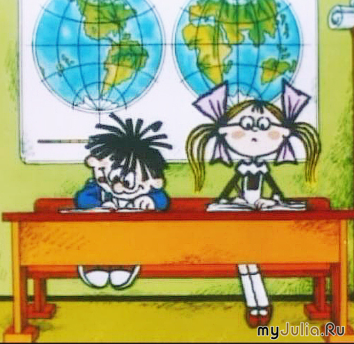
Спасибо за внимание!

